Slide 1

교육에서 리더십까지:
SIA에서 신설한 리전 교육위원장 직무를 소개합니다
SOROPTIMIST INTERNATIONAL OF THE AMERICAS, INC
Notes:
안녕하세요, 여러분.
저는 우리 리전의 첫 교육위원장을 맡게 된 <<이름 입력>>입니다! 올해 SIA에서 새롭게 출범하는 리전 교육위원장 직무를 소개하게 되어 매우 기쁩니다.
SIA는 연맹 전반에 걸쳐 회원 참여를 강화하고 리더십을 개발하기 위해 지속적으로 노력하고 있으며, 이 과정에서 교육이 회원, 클럽 및 리전의 성공에 중요한 역할을 한다는 점을 인식하고 있습니다.
따라서 리전 교육위원장은 교육, 리더십, 그리고 회원 경험 사이에서 가교 역할을 하여 우리 조직이 더욱 강력하게 연대하도록 지원할 것입니다.

Slide 2


교육위원장의 역할이 중요한 이유:
교육 강화. 리더십 강화
중요!
Notes:
조직은 우연히 강력해지지 않습니다. 조직은 구성원들을 계획적으로 발전시킬 때 비로소 더욱 강력해집니다.
SIA는 성장과 진화를 거듭하는 가운데 연맹 전체에 걸쳐 리더십을 더욱 긴밀하고 계획적으로 개발할 기회를 포착했습니다.
이에 따라 교육 기회를 통해 회원들의 실제 필요를 충족하고 본부, 리전 및 클럽 간의 간극을 좁힐 수 있도록 리전 교육위원장 직책을 신설하게 되었습니다.
SIA는 회원들이 저마다 다른 경험과 다양한 수준의 리더십 경력, 그리고 여러 가지 요구를 가지고 있다는 점을 잘 알고 있습니다.
신임 클럽 회장에게 필요한 교육은 오랜 경험을 가진 클럽 리더에게 필요한 교육과 매우 다를 수 있습니다. 어떤 리전은 차세대 임원을 육성하는 데 도움이 필요할 수 있는 반면, 또 다른 리전은 클럽 모임을 더욱 흥미진진하게 만들어 참여도를 끌어올릴 방법을 찾고 있을지도 모릅니다.
SIA는 우리의 교육과 훈련이 이러한 현실적 필요를 충족할 수 있기를 희망합니다.
그래서 이 역할이 매우 중요한 것입니다.
리전 교육위원장은 회원과 클럽이 무엇을 배워야 하는지, 어떤 지원이 필요한지, 그리고 어떤 교육 기회가 회원들을 더욱 유능한 리더로 성장시키고 더욱 의미 있는 회원 경험을 창출하는 데 도움이 될지 우리가 더 잘 이해하도록 도울 것입니다.

Slide 3

리전 교육위원장은 어떤 일을 할까요?
작업 중
Notes:
리전 교육위원장은 클럽과 지역, 그리고 SIA 본부를 긴밀하게 연결해 주는 가교 역할을 수행합니다.
리전 교육위원장의 활동은 다음과 같습니다:
클럽과 회원의 의견을 경청하여 학습 및 리더십 개발에 필요한 사항을 파악합니다.
리전 전반의 동향과 공통적인 당면 과제를 살펴봅니다.
SIA가 제공하는 교육 기회를 널리 홍보합니다.
필요에 따라 워크숍이나 프레젠테이션을 진행합니다.
SIA에 교육 콘텐츠 및 전략에 대한 의견을 제공합니다.
리전 임원, 클럽 임원, 타 리전 위원장 및 SIA 실무진과 협력합니다.
SIA가 제공하는 교육이 회원들의 필요를 충족하는지 평가하는 것을 돕습니다.
이 역할은 단순히 교육을 제공하는 데 그치지 않습니다.
우리 조직이 적절한 인원에게 적절한 시간에 적절한 교육을 제공하도록 돕는 매우 중추적인 역할을 수행합니다.

Slide 4

SIA 전략 계획의 고도화:
전략적 동력으로서의 교육
전략 계획
Notes:
리전 교육위원장은 회원 참여 및 리더십 개발과 관련된 SIA의 전략적 과제를 직접적으로 지원합니다.
SIA가 추진하는 두 가지 핵심 전략은 다음과 같습니다:
회원들이 유능한 리더가 될 수 있도록 준비
회원들에게 흥미진진한 양질의 경험 제공
교육은 우리가 이 두 가지 목표를 모두 달성하는 방법 중 하나입니다.
회원들이 조직을 이끌어 갈 지식, 기술, 그리고 자신감을 갖추게 될 때 우리의 클럽은 더욱 강력해집니다.
아울러, 회원들이 함께 배우고, 소통하고, 성장할 기회를 가질 때, 소롭티미스트 안에서 더욱 의미 있는 경험을 쌓을 수 있습니다.

Slide 5
여러분의 목소리는 소중합니다
여러분은
무엇이 필요하십니까?
Notes:
하지만 여기서 가장 중요하고 핵심적인 부분이 있습니다. 회원의 필요를 제대로 파악하지 못하면 의미 있는 교육 프로그램을 개발할 수 없다는 점입니다.
이런 이유로 클럽과 회원 여러분을 대상으로 실시하는 '교육 및 훈련 요구도 조사'가 개발되었습니다.
SIA는 회원 여러분의 생생한 목소리를 직접 듣고자 합니다.
소속 클럽과 리전에서의 경험을 되짚어 보며 다음 질문을 생각해 보시기 바랍니다.
어떤 부분에서 어떤 도움이 필요하십니까?
어떤 리더십 역량을 더 강화하고 싶으십니까?
귀 클럽의 당면 과제는 무엇입니까?
신임 클럽 임원이 반드시 알아야 할 사항은 무엇입니까?
클럽 회의, 프로그램 또는 회원 경험을 더욱 개선할 수 있는 요소는 무엇입니까?
그리고 어쩌면 가장 중요할 수도 있는 질문입니다: 임원 역할을 맡기 전에 '이것만큼은 미리 배웠더라면 좋았을 텐데'라고 생각하는 부분이 있으십니까?

Slide 6

보내주신 의견은 어떻게 활용될까요?
요구도 평가 및 식별
의미 있는 교육 경험 설계
개발
실행
검증
Notes:
여러분이 보내주신 의견은 각 리전 교육위원장이 리전 전반의 주제와 동향을 파악하는 데 도움이 됩니다.
수집된 인사이트는 SIA 본부와 공유됩니다.
리전 교육위원장들과 SIA 실무진은 이러한 정보를 활용하여 회원들의 변화하는 요구에 부응하는 교육 경험을 계획, 개발, 홍보 및 제공할 수 있습니다.
그리고 이는 일회성 행사로 끝나지 않을 것입니다.
우리는 학습과 개선이 끊임없이 이루어지는 지속적인 순환 구조를 만들고자 합니다.
우리는 앞으로도 다음과 같은 질문을 계속 던질 것입니다:
이번 교육 경험은 여러분의 필요를 충족했습니까?
실제로 유용하고 도움이 되었습니까?
회원들은 배운 내용을 현장에 적용하셨습니까?
추가로 어떤 지원이 더 필요하십니까?
다음에는 무엇을 다르게 시도해야 한다고 생각하십니까?

Slide 7
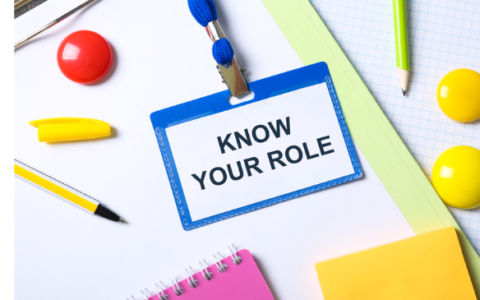
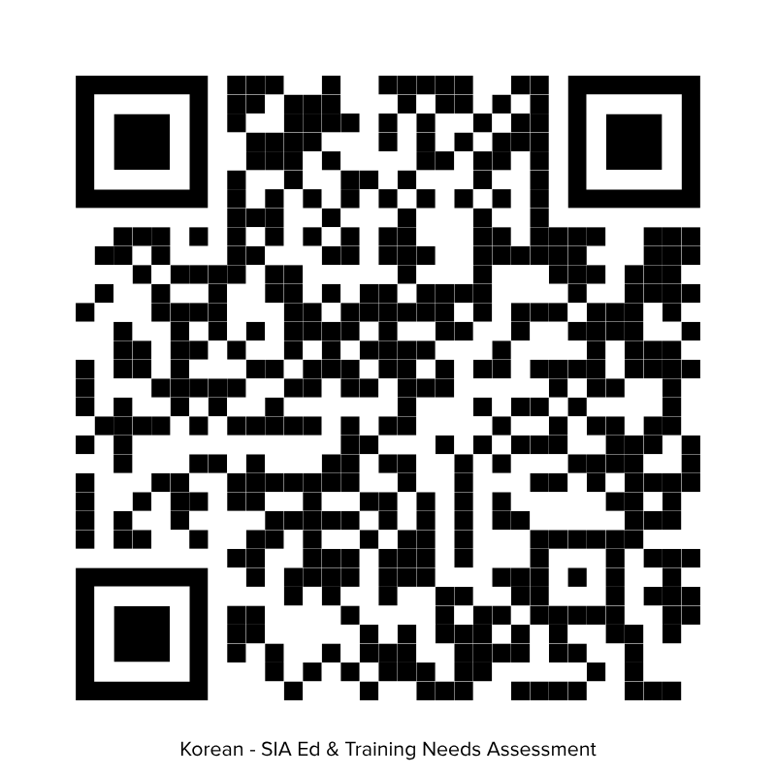
이 과정에서 여러분의 역할
자신의 역할을
확인하세요
Notes:
다음은 '교육 및 훈련 요구도 조사'로 바로 연결되는 QR 코드입니다. 클럽 임원뿐만 아니라 모두의 참여를 권장합니다.
신입 회원이든, 경험 많은 클럽 임원이든, 여러 임원 직책을 두루 거친 분이든, 여러분의 의견 하나하나가 모두 중요합니다.
SIA는 회원들에게 무엇이 필요한지 대충 짐작하고 싶지는 않습니다.
여러분의 생생한 목소리를 기다립니다!
여러분의 의견은 SIA가 클럽과 리전의 현실에 부합하는 관련성 있고, 실용적이며, 흥미롭고, 연계된 교육 경험을 만들어 가는 데 결정적인 역할을 할 것입니다.

Slide 8
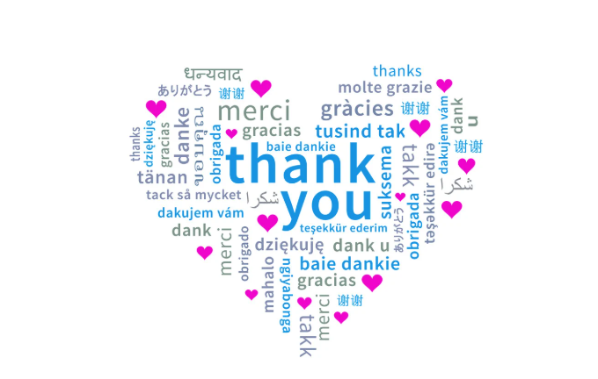
감사합니다!
추가 질문이 있으시면 연락해 주세요.
<<이름 입력>>, <<소속 리전 입력>> 리전 교육위원장
<<이메일 주소 입력>>
또는
이샤 D. 브라운, SIA 최고 영향력 및 참여 책임자
iesha@soroptimist.org
Notes:
리전 교육위원장직의 신설은 SIA에 있어 매우 고무적인 진전입니다.
이 역할은 우리가 교육에서 리더십으로, 그리고 리더십에서 더욱 강력한 클럽과 참여도 높은 회원으로 나아갈 길을 열어줄 것입니다.
각 리전의 교육위원장은 이 여정에서 중요한 파트너가 되겠지만 결코 혼자서는 맡은 역할을 해낼 수 없습니다.
SIA는 여러분이 무엇을 배워야 하는지, 어떤 어려움을 겪고 있는지, 그리고 여러분과 여러분의 클럽이 성공하는 데 무엇이 도움이 될지 알려주는 목소리가 필요합니다.
그러므로 부디 시간을 내어 '교육 및 훈련 요구도 조사'를 작성해 주시기 바랍니다.
여러분의 의견은 오늘 우리가 교육 경험을 개선하여 미래의 리더를 육성하는 데 있어 큰 힘이 될 것입니다.
감사합니다.

